Slide 1
Ринкові попит та пропозиція
Корєшкова А.В. 11-М

Slide 2
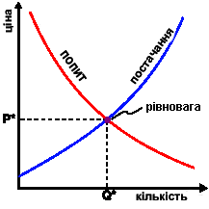
Попит
Попит – це платоспроможна потреба споживача, потреба економічного суб’єкта, задоволення якої він здатний оплатити.
Функція попиту – залежність між обсягом попиту на певний товар та його ціною.
Крива попиту

Slide 3
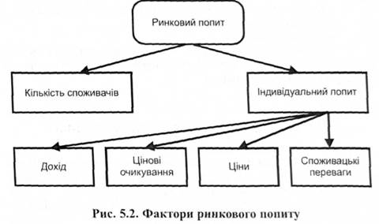
Різновиди попиту
Індивідуальний – попит на товар окремого споживача.
Ринковий – попит на товар усіх споживачів, сума індивідуальних попитів.

Slide 4
Чинники впливу на попит

Slide 5
Нецінові чинники попиту
Зміни в смаках і уподобаннях споживачів;
Зміни кількості споживачів;
Зміни в доходах споживачів;
Зміни в наявності й цінах взаємопов’язаних товарів;
Очікування споживачів.

Slide 6
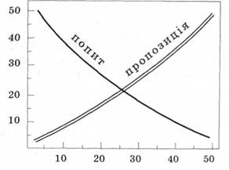
Пропозиція
Пропозиція – це всі можливі альтернативи продажу товару за кожної ціни, графічно – уся лінія S.
Функція пропозиції – певна залежність обсягу пропонованого товару від його ціни.

Slide 7
Різновиди пропозиції
Індивідуальна – кількість товару, запропонована одним виробником за кожного рівня цін у даний проміжок часу.
Ринкова – пропозиція усіх виробників на ринку даного товару.

Slide 8
Нецінові чинники пропозиції
Зміни наявності ресурсів і цін на них;
Зміни в технологіях;
Зміни кількості виробників або продавців;
Зміни у сфері оподаткування;
Зміни прибутковості галузі;
Очікування виробників.

